Slide 1
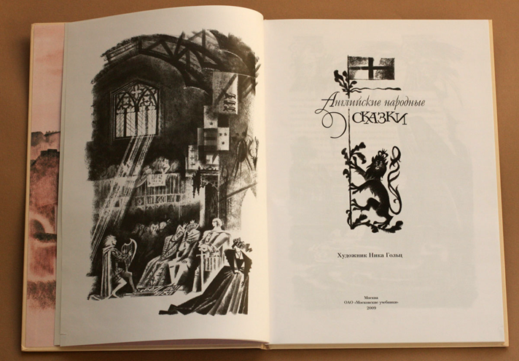
Английские народные сказки
МОУ «Двулученская средняя общеобразовательная школа» Валуйского района Белгородской области
Соавторы Иванова Татьяна Петровна, учитель английского языка
Семикопенко Ирина Михайловна, учитель английского языка

Slide 2
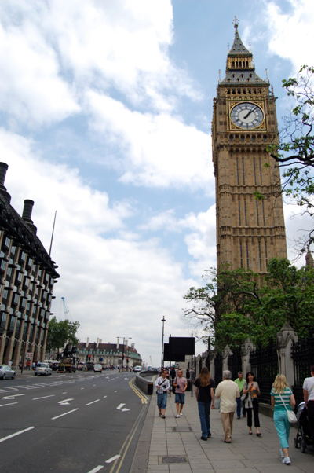
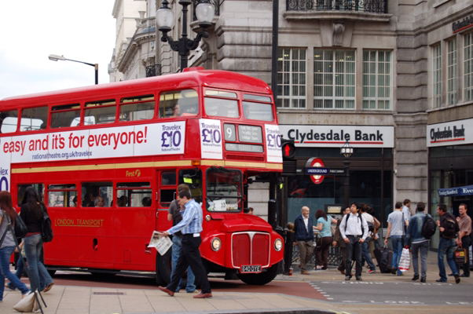
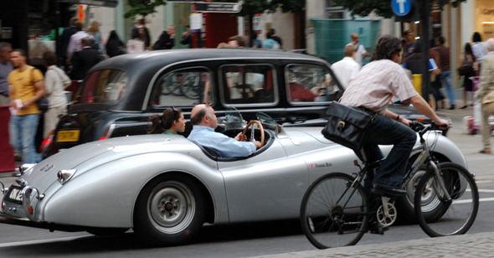

Slide 3
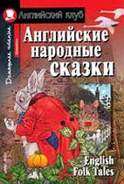
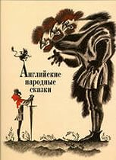
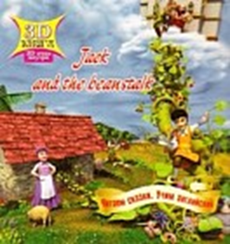

Slide 4
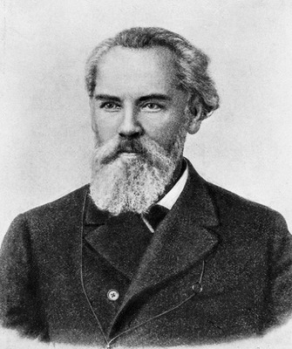
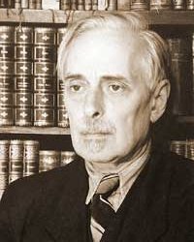
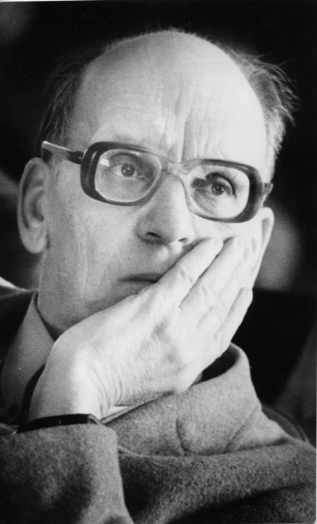
В.Я. Пропп А.Н. Веселовский
В.Я. Жирмунский

Slide 5
Классификация сказок В.Я. Проппа
волшебные сказки
бытовые сказки
сказки о животных

Slide 6
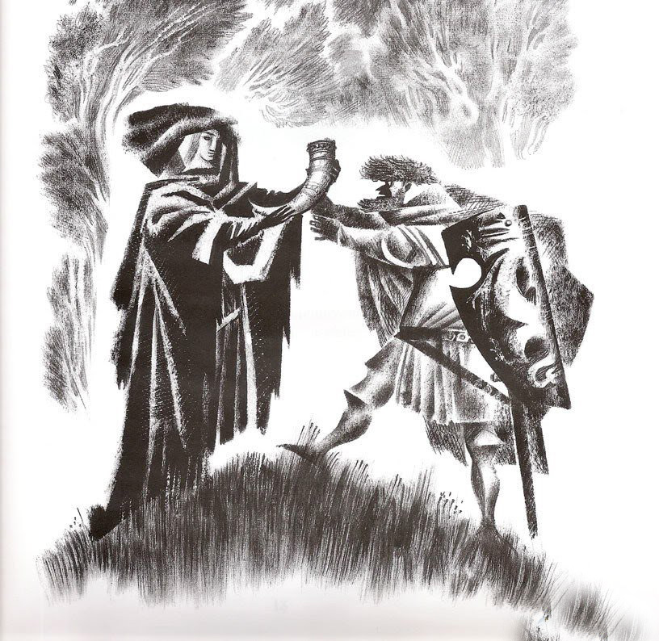
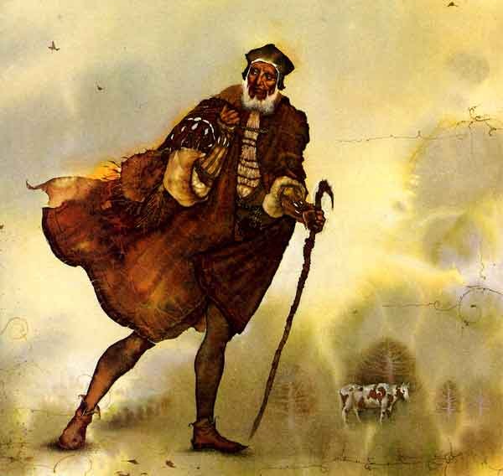
Особенности английских народных сказок
однообразные
«Джек и золотая табакерка»
«Волшебный рог»

Slide 7
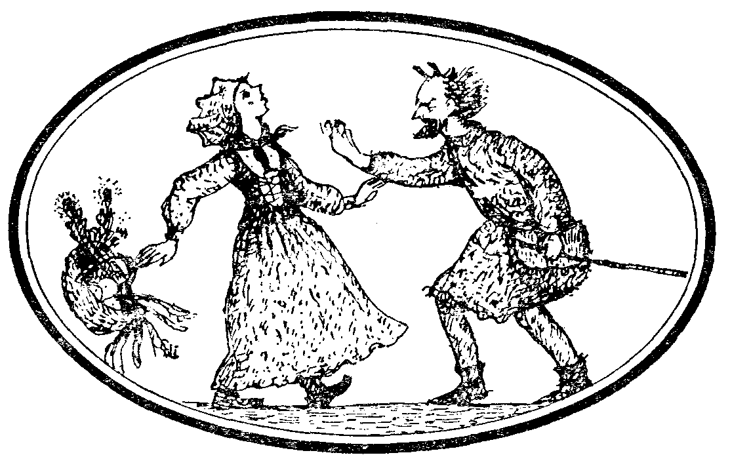
Особенности английских народных сказок
похожи на грустные истории
«Волшебная мазь»

Slide 8
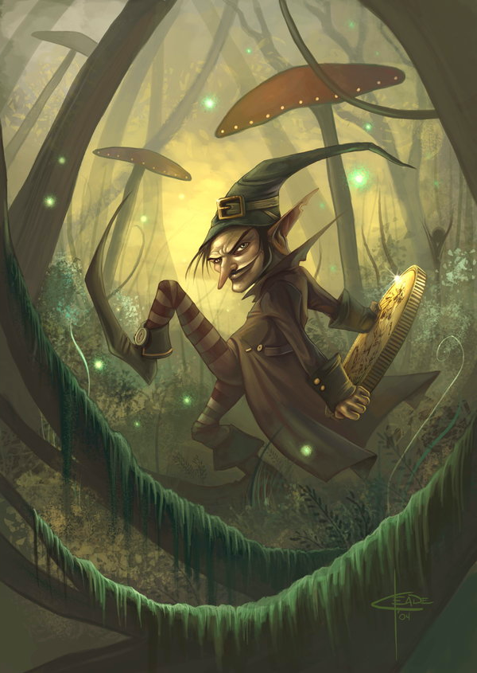
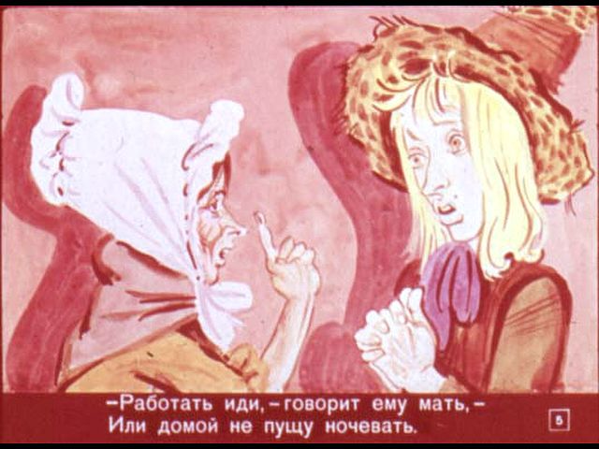
Особенности английских народных сказок
отсутствуют зачин и концовка

Slide 9
Особенности английских народных сказок
присутствуют народные пословицы и поговорки, песенки, заклинания
повторяющиеся приемы повествования встречаются редко

Slide 10
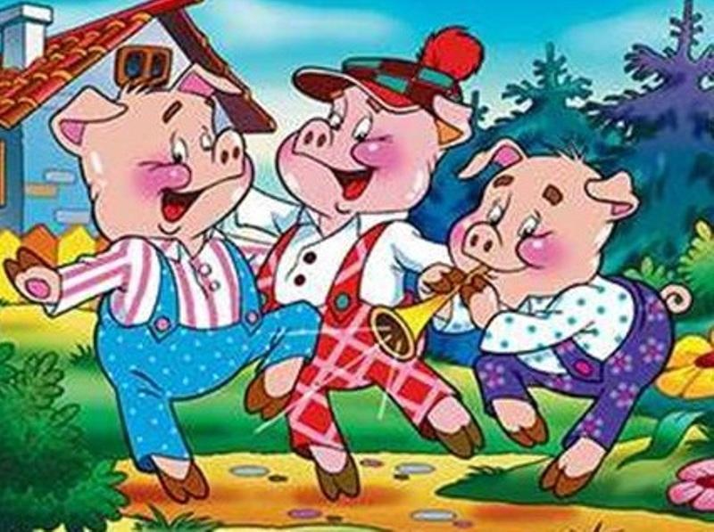
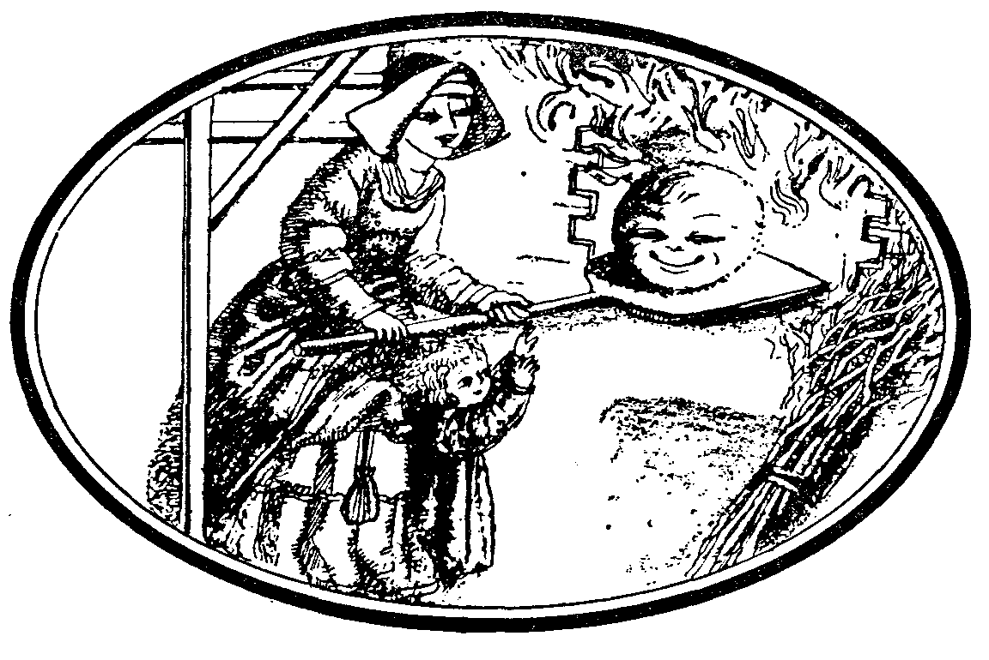

Slide 11
Характеристика персонажей в сказках
добрые
трудолюбивые
хозяйственные
смелые
честные
благородные
«Джек и бобовый стебель»

Slide 12
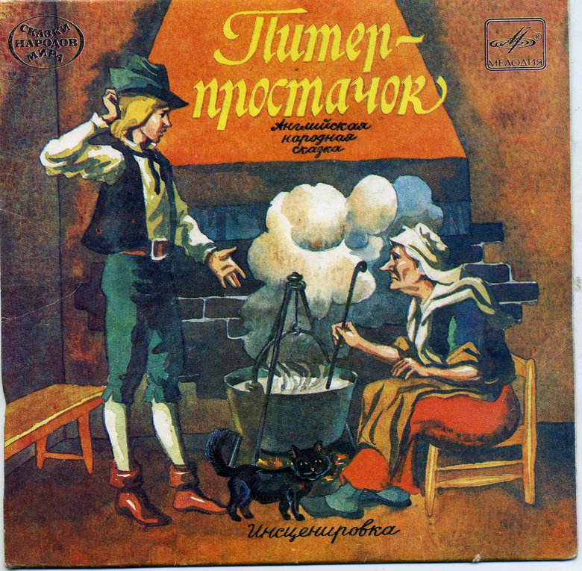
Характеристика персонажей в сказках
«глупый»
«простачок»
«чудаковатый»
«наивный»

Slide 13
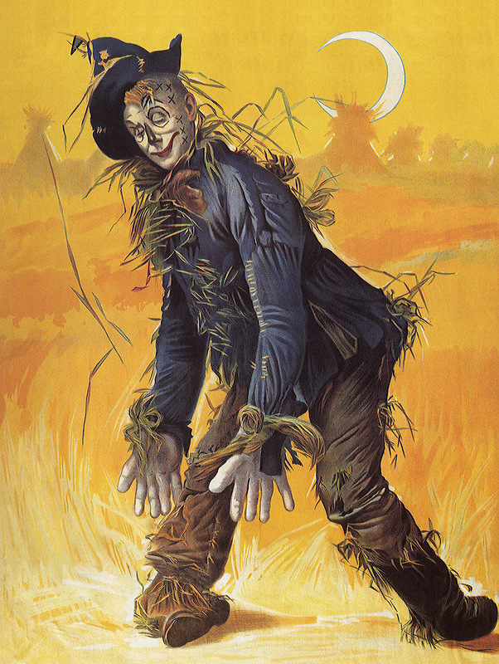
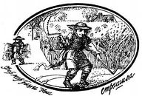
«Справедливости ждать только от закона приходится!»
«Выгодная сделка»

Slide 14
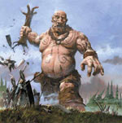
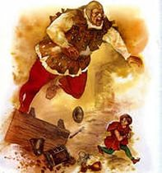
Волшебные сказки

Slide 15
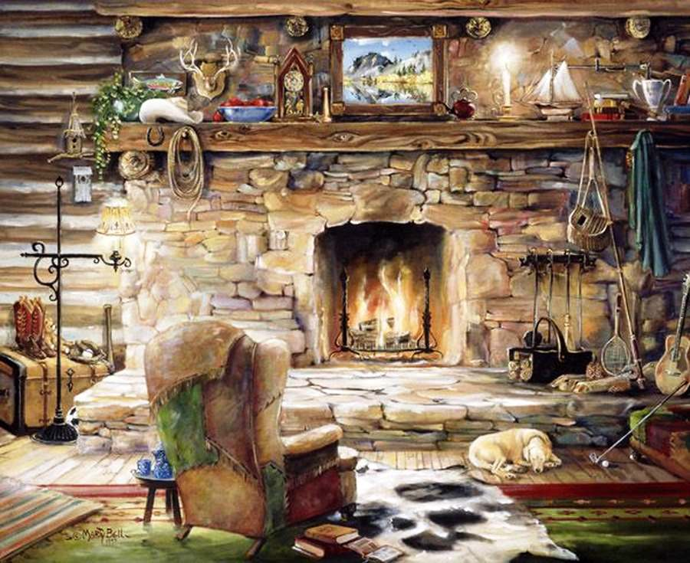
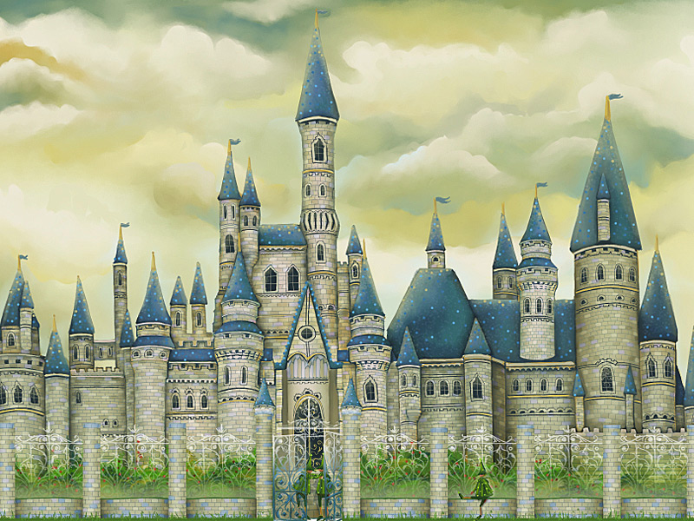
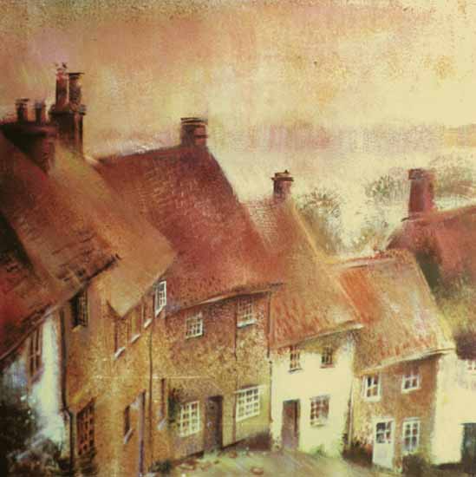
Описание быта и досуга
Символ домашнего
уюта

Slide 16
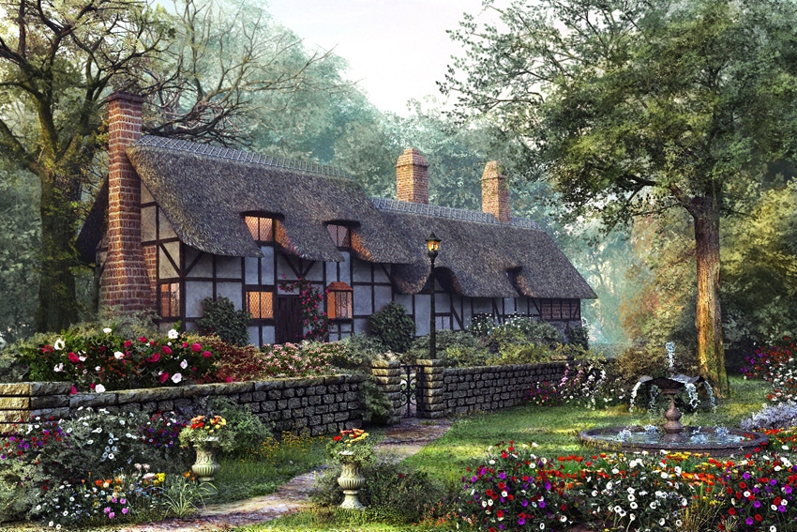
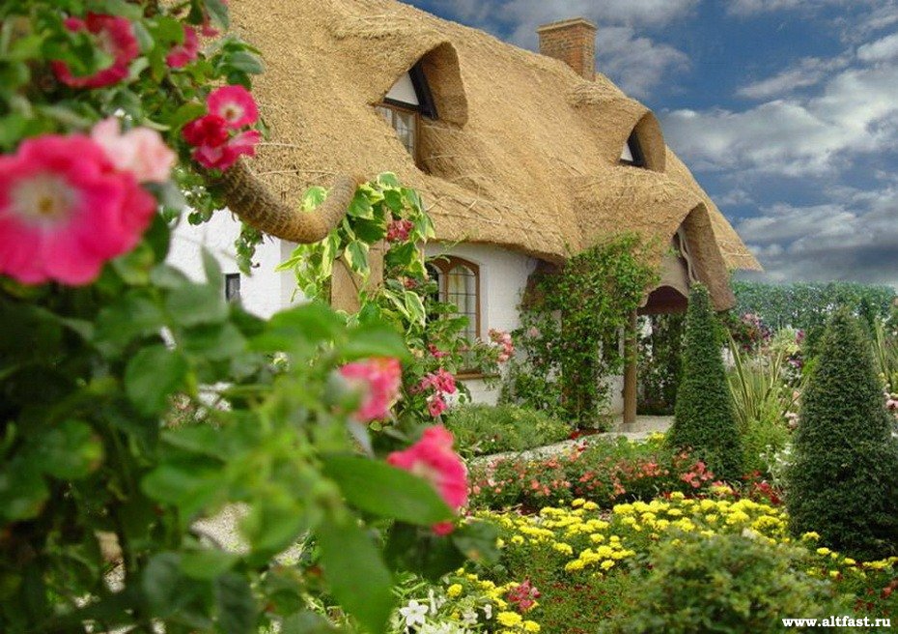
Описание быта и досуга
Традиционный
английский сад

Slide 17
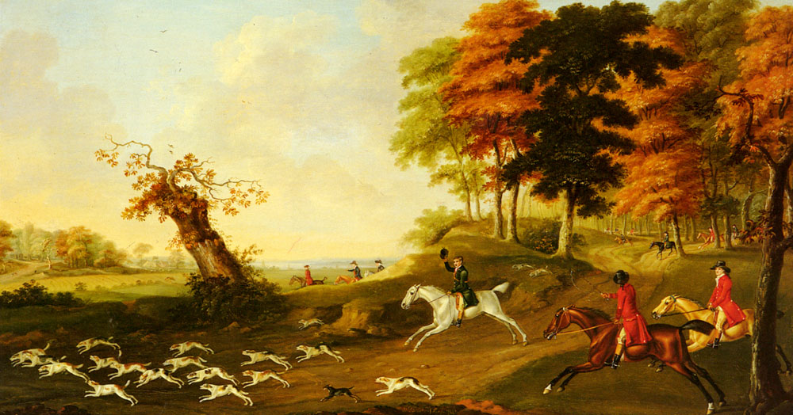
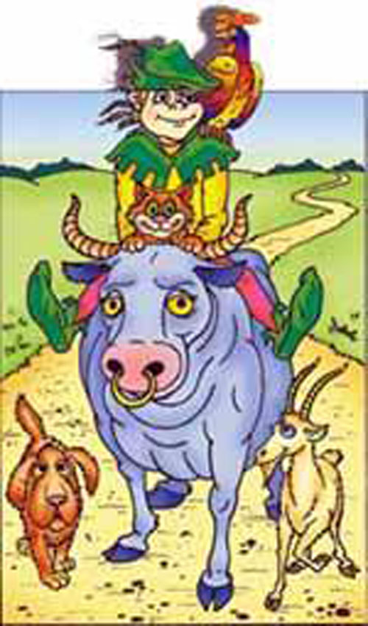
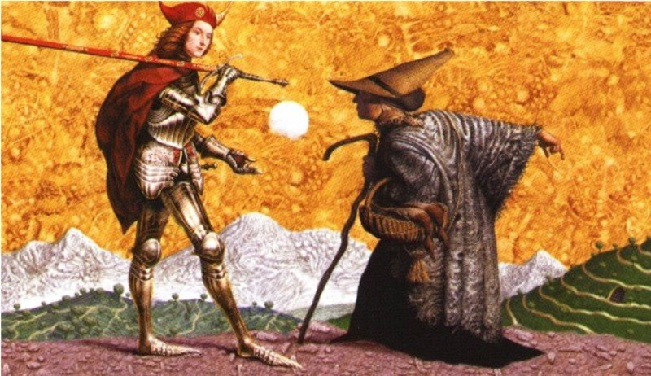
досуг
«Как Джек ходил счастья искать»

Slide 18
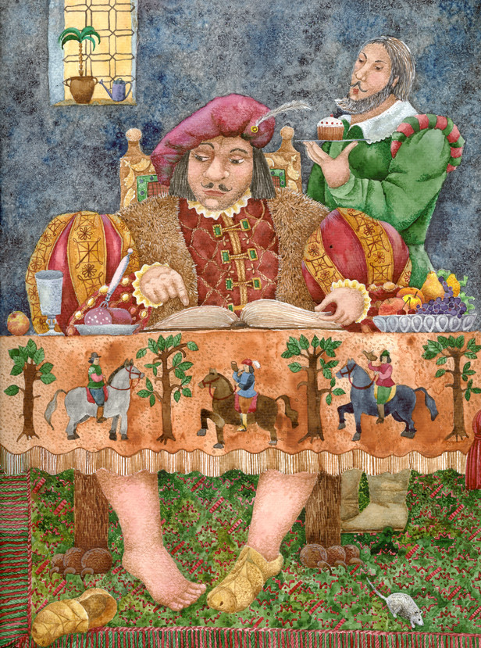
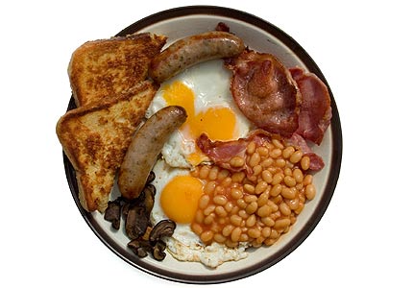
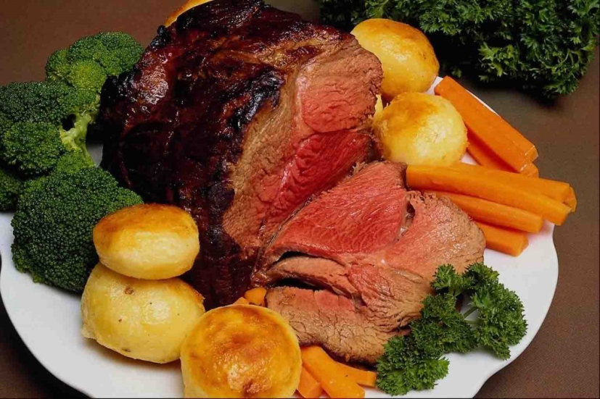
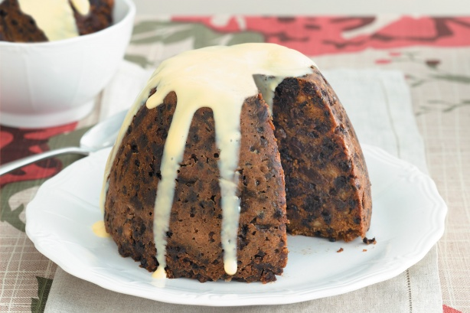
Традиционная еда

Slide 19
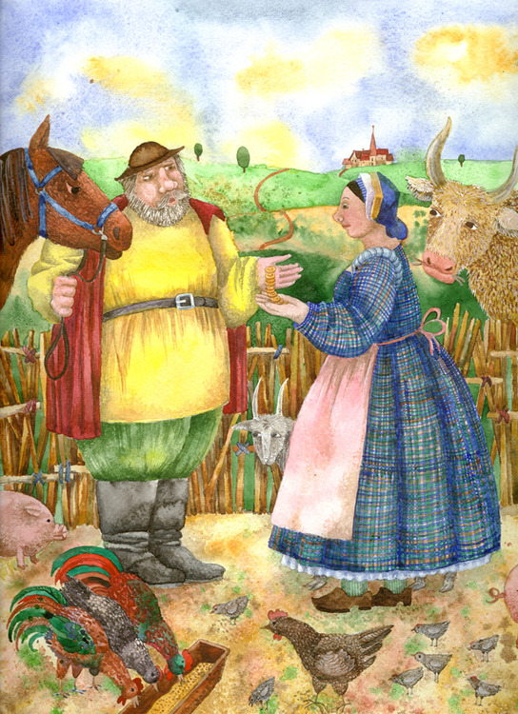
«Особенности английского характера объясняются не только островным положением страны, но также сочетанием многих факторов: смешением в единое целое многих народов – бриттов, кельтов, англосаксов и многих других, оплодотворенное римскими и норманнскими завоеваниями, сдобренное тесными связями с континентальными народами, приправленное победами и завоеваниями»
« Джек Хэннефорд»

Slide 20
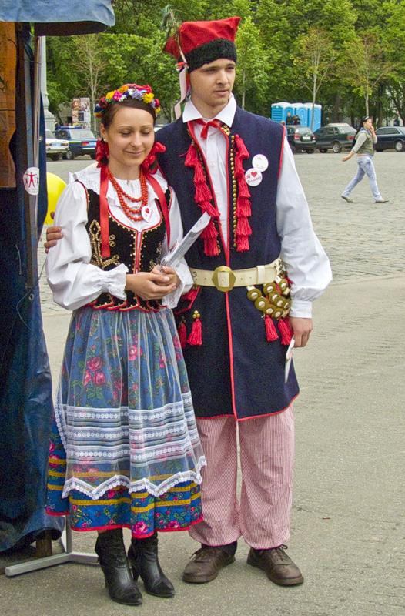
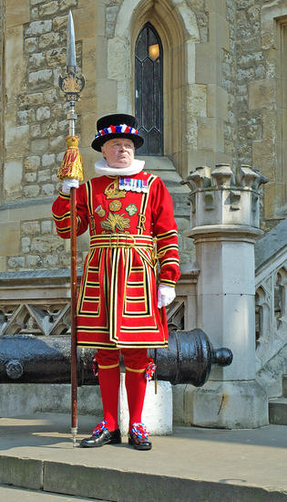
Национальные особенности англичан
Национальный костюм англичан

Slide 21
Спасибо за внимание!

